Slide 1
Тренировочный вариант для подготовки к контрольной работе по теме "Основы термодинамики"
МБОУ «Высокогорская СОШ №2»
Фасхутдинова Л.И.
10 класс

Slide 2
Задача 1
В калориметр с водой бросают кусочки тающего льда. В некоторый момент кусочки льда перестают таять. К концу процесса масса воды увеличилась на 84 г. Какова начальная масса воды, если ее первоначальная температура 20°С? 1) 660 г 2) 420 г 3) 216 г 4) 330 г

Slide 3
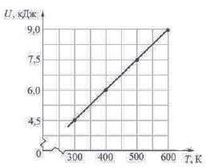
Задача 2
На рисунке приведен график зависимости внутренней энергии U порции идеального газа от температуры Т. Газ нагревают при постоянном объеме. Чему равна теплоемкость этой порции данного газа в рассматриваемом процессе?
1) 67 мДж/К 2) 15 мДж/К 3) 15 Дж/К 4) 67 Дж/К

Slide 4
Задача 3
В процессе эксперимента внутренняя энергия газа увеличилась на 30 кДж, и он получил от нагревателя количество теплоты, равное 10 кДж. Следовательно, газ сжали, совершив работу
1) 10 кДж 2) 20 кДж 3) 30 кДж 4) 40 кДж

Slide 5
Задача 4
Идеальная тепловая машина работает по циклу Карно, получая за один цикл от нагревателя 5 кДж теплоты и отдавая холодильнику 3 кДж теплоты. Температура холодильника 17°С. Температура нагревателя равна (ответ округлить до целых)
1) 210°С 2) 307°С 3) 483°С 4) 625°С

Slide 6
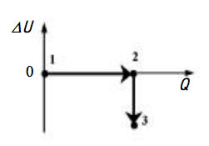
Задача 5
В цилиндре, закрытом подвижным поршнем, находится идеальный газ. Его переводят из состояния 1 в состояние 2, а затем в состояние 3, как показано на рисунке (ΔU – изменение внутренней энергии газа, Q – переданное ему количество теплоты). Меняется ли объём газа в процессе проведения опыта, и если меняется, то как? Ответ обоснуйте, указав, какие физические закономерности вы использовали для объяснения.

Slide 7
Задача 6
В горизонтальном цилиндрическом сосуде, закрытом подвижным поршнем, находится идеальный одноатомный газ. Площадь поперечного сечения поршня S = 30 см². Давление окружающего воздуха р = 10⁵ Па. Трение между поршнем и стенками сосуда пренебрежимо мало. Какое количество теплоты нужно отвести от газа при его медленном охлаждении, чтобы поршень передвинулся на расстояние x = 10 см?

Slide 8
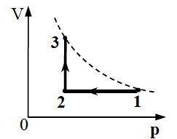
Задача 7
10 моль идеального одноатомного газа охладили, уменьшив давление в 3 раза. Затем газ нагрели до первоначальной температуры 300 К (см. рисунок). Какое количество теплоты сообщено газу на участке 2-3?

Slide 9
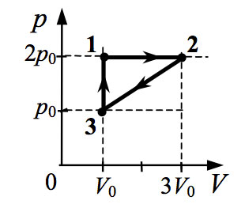
Задача 8
Одноатомный идеальный газ неизменной массы совершает циклический процесс, показанный на рисунке. За цикл газ совершает работу А_{ц} = 5 кДж. Какое количество теплоты газ получает за цикл от нагревателя?

Slide 10
Домашнее задание
§§64-82 (формулы; таблицы);
Краткие итоги
-стр. 182 гл.9;
-стр. 192 гл.10;
-стр. 202 гл.11;
-стр. 208 гл.12;
-стр. 237 гл.13.

